Slide 1
Réseaux de neurones IFT 780
Réseaux récurrents
Par
Pierre-Marc Jodoin

Slide 2
Réseau de neurones de base (régression)

Slide 3
Réseau de neurones de base (classification)
e
norm
e
e
Softmax

Slide 4
Illustration simplifiée
1 entrée et 1 sortie
RN de base

Slide 5
Réseau de neurones de base (2 classes)
(on pourrait également ajouter un biais)
y

Slide 6
Réseau récurrent : la sortie des neurones est réinjectée dans leur entrée
y

Slide 7
Réseau récurrent : la sortie des neurones est réinjectée dans leur entrée
copie
y

Slide 8
Réseau récurrent : la sortie des neurones est réinjectée dans leur entrée
copie
Ici, au lieu d’avoir 3 entrées,
chaque neurone a 3+5=8 entrées.
y

Slide 9
Réseau récurrent : la sortie des neurones est réinjectée dans leur entrée
y

Slide 10
Pour simplifier la notation à venir
y

Slide 11
De façon équivalente
y

Slide 12
Illustration plus compacte

Slide 13
Dans le cas général avec K sorties (régression)

Slide 14
Dans le cas général avec K sorties (classification)

Slide 15
Illustration simplifiée
1 entrée et 1 sortie
RN de base

Slide 16
Différentes configurations pour différentes applications
1 entrée et 1 sortie
1 entrée et N sorties
Ex.: description d’une image
1 image => N mots

Slide 17
Différentes configurations pour différentes applications
1 entrée et N sorties
1 entrée et 1 sortie
1 entrée et N sorties
Ex.: Classification de texte
N mots => 1 classe

Slide 18
Différentes configurations pour différentes applications
N entrées et 1 sortie
1 entrée et 1 sortie
1 entrée et N sorties
N entrées et N sorties
Ex.: Classification d’images vidéo
N images => N classes

Slide 19
Différentes configurations pour différentes applications
M entrées et N sorties
1 entrée et N sorties
1 entrée et 1 sortie
1 entrée et N sorties
N entrées et N sorties
Ex.: Traduction Français-Anglais
N mots => M mots

Slide 20
Exemple pour N entrées et 1 sortie:
Analyse grammaticale (classification) : (ê.t.r.e)=>’verbe’
Puisque et y doivent être des variables
numériques on utilise généralement un
encodage de type « one hot ».

Slide 21
Exemple pour N entrées et 1 sortie:
Analyse grammaticale (classification) : (ê.t.r.e)=>’verbe’

Slide 22


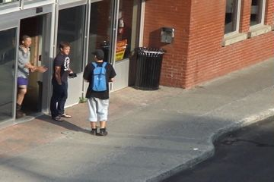

Même idée pour N entrées et N sorties:
ex.: Analyse vidéo (régression) : Images vidéo => nb_piétons

Slide 23
Même idée pour N entrées et N sorties:
ex.: Analyse vidéo (régression) : Images vidéo => nb_piétons
L1
L2
Σ
Loss
L3
L4

Slide 24
Même idée pour N entrées et N sorties:
ex.: Analyse vidéo (régression) : Images vidéo => nb_piétons
L1
NOTE: la couche verte peut
être remplacée par un réseau
à convolution convertissant ainsi
une image en un vecteur à d-dim
L2
Σ
Loss
L3
L4

Slide 25
Autre exemple: prédiction de caractères (modèle de langue)
Alphabet jouet :[a,e,m,s]
Représentation « one hot » jouet:
‘a’ = [1, 0, 0, 0]
‘e’ = [0, 1, 0, 0]
‘m’ = [0, 0, 1, 0]
‘s’ = [0, 0, 0, 1]
But : Entraîner un modèle à prédire les lettres du mot « masse ».

Slide 26
Autre exemple: prédiction de caractères (modèle de langue)
Alphabet :[a,e,m,s]
Entraîner un modèle à prédire les lettres du mot « masse ».
0
0
1
0
1
0
0
0
0
0
0
1
0
0
0
1

Slide 27
Autre exemple: prédiction de caractères (modèle de langue)
Alphabet :[a,e,m,s]
Entraîner un modèle à prédire les lettres du mot « masse ».
0
0
1
0
-0.3
-0.1
0.9
1
0
0
0
1.0
0.3
0.1
0
0
0
1
-0.1
-0.5
0.3
0
0
0
1
-0.9
0.2
0.9

Slide 28
Autre exemple: prédiction de caractères (modèle de langue)
Alphabet :[a,e,m,s]
Entraîner un modèle à prédire les lettres du mot « masse ».
0
0
1
0
-0.3
-0.1
0.9
.9
.1
0
0

Slide 29
Autre exemple: prédiction de caractères (modèle de langue)
Alphabet :[a,e,m,s]
Entraîner un modèle à prédire les lettres du mot « masse ».
0
0
1
0
-0.3
-0.1
0.9
.9
.1
0
0
1
0
0
0
1.0
0.3
0.1
.1
.5
.4
0

Slide 30
Autre exemple: prédiction de caractères (modèle de langue)
Alphabet :[a,e,m,s]
Entraîner un modèle à prédire les lettres du mot « masse ».
0
0
1
0
-0.3
-0.1
0.9
.9
.1
0
0
1
0
0
0
1.0
0.3
0.1
.1
.5
.4
0
0
0
0
1
-0.1
-0.5
0.3
0
0
.09
.91

Slide 31
Autre exemple: prédiction de caractères (modèle de langue)
Alphabet :[a,e,m,s]
Entraîner un modèle à prédire les lettres du mot « masse ».
0
0
1
0
-0.3
-0.1
0.9
.9
.1
0
0
1
0
0
0
1.0
0.3
0.1
.1
.5
.4
0
0
0
0
1
-0.1
-0.5
0.3
0
0
.09
.91
0
0
0
1
-0.9
0.2
0.9
.3
.2
.4
.1

Slide 32
Autre exemple: prédiction de caractères (modèle de langue)
Alphabet :[a,e,m,s]
Entraîner un modèle à prédire les lettres du mot « masse ».
0
0
1
0
-0.3
-0.1
0.9
.9
.1
0
0
1
0
0
0
1.0
0.3
0.1
.1
.5
.4
0
Cibles
0
0
0
1
-0.1
-0.5
0.3
0
0
.09
.91
0
0
0
1
-0.9
0.2
0.9
.3
.2
.4
.1

Slide 33
Autre exemple: prédiction de caractères (modèle de langue)
Alphabet :[a,e,m,s]
Entraîner un modèle à prédire les lettres du mot « masse ».
0
0
1
0
-0.3
-0.1
0.9
.9
.1
0
0
1
0
0
0
1.0
0.3
0.1
.1
.5
.4
0
Σ
Loss
0
0
0
1
-0.1
-0.5
0.3
0
0
.09
.91
0
0
0
1
-0.9
0.2
0.9
.3
.2
.4
.1

Slide 34
Autre exemple: prédiction de caractères (modèle de langue)
Alphabet :[a,e,m,s]
En test : prédire les lettres les unes après les autres
0
0
1
0
-0.3
-0.1
0.9
Étape 1 : Calcul de la couche cachée

Slide 35
Autre exemple: prédiction de caractères (modèle de langue)
Alphabet :[a,e,m,s]
En test : prédire les lettres les unes après les autres
0
0
1
0
-0.3
-0.1
0.9
.9
.1
0
0
Étape 2 : Calcul de la sortie (softmax)

Slide 36
Autre exemple: prédiction de caractères (modèle de langue)
Alphabet :[a,e,m,s]
En test : prédire les lettres les unes après les autres
0
0
1
0
-0.3
-0.1
0.9
.9
.1
0
0
Étape 3 : Sélectionner le caractère le plus probable

Slide 37
Autre exemple: prédiction de caractères (modèle de langue)
Alphabet :[a,e,m,s]
En test : prédire les lettres les unes après les autres
0
0
1
0
-0.3
-0.1
0.9
.9
.1
0
0
1
0
0
0
Étape 4 : Injecter le caractère prédit au début du réseau

Slide 38
Autre exemple: prédiction de caractères (modèle de langue)
Alphabet :[a,e,m,s]
En test : prédire les lettres les unes après les autres
0
0
1
0
-0.3
-0.1
0.9
.9
.1
0
0
1
0
0
0
0.1
-0.3
-0.4
.1
.1
.2
.6
Et on recommence!

Slide 39
Autre exemple: prédiction de caractères (modèle de langue)
Alphabet :[a,e,m,s]
En test : prédire les lettres les unes après les autres
0
0
1
0
-0.3
-0.1
0.9
.9
.1
0
0
1
0
0
0
0.1
-0.3
-0.4
.1
.1
.2
.6
0
0
0
1
0.9
-0.8
-0.7
.1
.1
.0
.8

Slide 40
Autre exemple: prédiction de caractères (modèle de langue)
Alphabet :[a,e,m,s]
En test : prédire les lettres les unes après les autres
0
0
1
0
-0.3
-0.1
0.9
.9
.1
0
0
1
0
0
0
0.1
-0.3
-0.4
.1
.1
.2
.6
0
0
0
1
0.9
-0.8
-0.7
.1
.1
.0
.8
0
0
0
1
-0.1
-0.7
0.5
.0
.9
.1
.0

Slide 41
Autre exemple: prédiction de caractères (modèle de langue)
Code python: “mini-char-RNN” de A. Karpathy https://gist.github.com/karpathy/d4dee566867f8291f086

Slide 42
Autre exemple: prédiction de caractères (modèle de langue)
Crédit: A. Karpathy, CS231

Slide 43
Autre exemple: prédiction de caractères (modèle de langue)
Texte généré une fois le modèle entraîné
Crédit: A. Karpathy, CS231

Slide 44
Autre exemple: prédiction de caractères (modèle de langue)
Entraînement sur le code source de Linux en C++
Texte généré une fois le modèle entraîné
Crédit: A. Karpathy, CS231

Slide 45
Limites des « one-hot vectors »
Souvent les modèles de langue utilisent l’encodage « one hot »
Pour des caractères…

Slide 46
Limites des « one-hot vectors »
Souvent les modèles de langue utilisent l’encodage « one hot »
Pour des mots…

Slide 47
Limites des « one-hot vectors »
Bien que simple, cet encodage a plusieurs inconvénients
1- Peu efficace en mémoire lorsque non compressé
ex.: 10,000 bits pour encoder le mot « je » dans une langue à 10,000 mots!
2- Pas de distance sémantique entre les codes:
Ex.
distance[one-hot(‘bon’), one-hot(‘bien’)]= distance[one-hot(‘bon’), one-hot(‘trottoir’)]
Or, on souhaiterait un code tel que
distance[code(‘bon’), code(‘bien’)] << distance[code(‘bon’), code(‘trottoir’)]
distance[code(‘Jean’), code(‘Chantal’)] << distance[code(‘bon’), code(‘trottoir’)]
distance[code(‘Inde’), code(‘Liban’)] << distance[code(‘bon’), code(‘trottoir’)]

Slide 48
Limites du « one-hot vector »
Un solution est d’utiliser l’encodage Word2Vec de [Mikolov et al. ’13]
http://mccormickml.com/2016/04/19/word2vec-tutorial-the-skip-gram-model/
Très bon tutoriel!
T.Mikolov et al. (2013). "Efficient Estimation of Word Representations in Vector Space”, in ICLR 2013

Slide 49
Word2Vec s’appuie sur 2 idées fondamentales
Idée 1: Dictionnaire = matrice d’encodage
Exemple jouet: on veut représenter ces 8 mots par un code à 4 éléments
« one-hot »
Dictionnaire
‘the’
‘quick’
‘brown’
‘fox’
‘jumps’
‘over’
‘lazy’
‘dog’
1 | 0 | 0 | 0 | 0 | 0 | 0 | 0
0 | 1 | 0 | 0 | 0 | 0 | 0 | 0
0 | 0 | 1 | 0 | 0 | 0 | 0 | 0
0 | 0 | 0 | 1 | 0 | 0 | 0 | 0
0 | 0 | 0 | 0 | 1 | 0 | 0 | 0
0 | 0 | 0 | 0 | 0 | 1 | 0 | 0
0 | 0 | 0 | 0 | 0 | 0 | 1 | 0
0 | 0 | 0 | 0 | 0 | 0 | 0 | 1
2 | 3 | 4 | 5
-1 | -3 | -2 | 2
11 | 6 | 4 | -3
-4 | 8 | -4 | 4
24 | -6 | 42 | 17
91 | 13 | 14 | -5
0 | 36 | 4 | 56
-1 | 0 | 1 | 35
1 ligne = code pour 1 mot

Slide 50
Word2Vec s’appuie sur 2 idées fondamentales
Idée 1: Dictionnaire = matrice d’encodage
Comment sélectionner le code d’un mot? En multipliant son vecteur
One-hot par la matrice d’encodage (le dictionnaire!)
Ex: sélectionner le code de « brown »
Dictionnaire
(matrice d’encodage)
2 | 3 | 4 | 5
-1 | -3 | -2 | 2
11 | 6 | 4 | -3
-4 | 8 | -4 | 4
24 | -6 | 42 | 17
91 | 13 | 14 | -5
0 | 36 | 4 | 56
-1 | 0 | 1 | 35
(
(
( ) =
0 | 0 | 1 | 0 | 0 | 0 | 0 | 0
11 | 6 | 4 | -3

Slide 51

Word2Vec s’appuie sur 2 idées fondamentales
Idée 1: Dictionnaire = matrice d’encodage
Première couche d’un réseau de neurones
=
matrice d’encodage
0
0
1
0
0
0
0
0

Slide 52
Word2Vec s’appuie sur 2 idées fondamentales
Idée 1: Dictionnaire = matrice d’encodage
Première couche d’un réseau de neurones
=
matrice d’encodage

Slide 53
Word2Vec s’appuie sur 2 idées fondamentales
Idée 1: Dictionnaire = matrice d’encodage
On pourra donc utiliser un réseau de neurones
pour calculer le contenu du dictionnaire

Slide 54

Word2Vec s’appuie sur 2 idées fondamentales
Idée 2: 2 mots proches dans un texte = 2 mots proches sémantiquement
Basé sur un corpus de texte, on va créer des millions de pairs de mots

Slide 55
Word2Vec [Mikolov et al. ’13]
0
0
0
0
1
0
0
1
0
0
0
0
0
0
0
0
Entraîner un réseau de neurones
à reproduire le 2e mot partant du 1er

Slide 56
Word2Vec [Mikolov et al. ’13]
0
0
0
0
1
0
SM
1
0
0
0
0
0
0
0
0
0
Puisque la sortie est de type « one-hot »
on utilise un softmax

Slide 57
Word2Vec [Mikolov et al. ’13]
0
0
0
0
1
0
SM
1
0
0
0
0
0
0
0
0
0

Slide 58
Word2Vec [Mikolov et al. ’13]
0
0
0
0
1
0
SM
1
0
0
0
0
0
0
0
0
0
Lorsqu’entraîné, utiliser
comme dictionnaire

Slide 59
Word2Vec [Mikolov et al. ’13]
Cet algorithme vient avec d’autres détails
Réduire l’occurrence des mots fréquents et sémantiquement faibles (the, of, for, this, or, and,…)
Combiner des mots qui forment une entité (ex: nations unies)
Divers trucs pour simplifier/accélérer l’entraînement

Slide 60
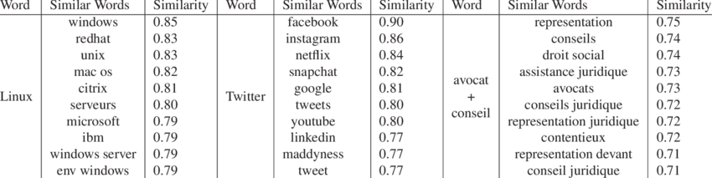
Word2Vec [Mikolov et al. ’13]
[Ahmia et al. ’18]

Slide 61
Comment entraîner un RNN?

Slide 62
Histoire de gradients
RN de classification avec entropie croisée
L

Slide 63
Histoire de gradients
Simple RN de classification avec entropie croisée
L
Propagation
avant

Slide 64
Histoire de gradients
Simple RN de classification avec entropie croisée
L
Pour entraîner le réseau
il faut calculer
et

Slide 65
Histoire de gradients
Simple RN de classification avec entropie croisée
L
Dérivée en chaîne

Slide 66
Histoire de gradients
L
Rétro-
propagation

Slide 67
Histoire de gradients
L
Rétro-
propagation

Slide 68
Histoire de gradients
L
Rétro-
propagation

Slide 69
Histoire de gradients
L
Rétro-
propagation

Slide 70
Histoire de gradients
L
Rétro-
propagation

Slide 71
Ex.: 3 données, 3 rétro-propagations
L1
L2
L3

Slide 72
Ex.: 3 données, 3 rétro-propagations
L1
L2
L3

Slide 73
3 rétro-propagations
L1
L2
L3

Slide 74
Réseau récurrent: gradient pour
L1
L2
L3

Slide 75
Réseau récurrent: gradient pour
L1
L2
L3

Slide 76
Réseau récurrent: gradient pour
L1
L2
L3

Slide 77
Réseau récurrent: gradient pour
L1
L2
L3

Slide 78
Réseau récurrent: gradient pour
L1
L2
L3

Slide 79
Réseau récurrent: gradient pour
L1
L2
L3

Slide 80
Réseau récurrent: gradient pour
L1
L2
L3

Slide 81
Réseau récurrent: gradient pour
L1
L2
L3

Slide 82
Réseau récurrent: gradient pour
L1
L2
L3

Slide 83
Réseau récurrent: gradient pour
L1
L2
L3

Slide 84
Réseau récurrent: gradient pour
L1
L2
L3

Slide 85
Réseau récurrent: gradient pour
L1
L2
L3

Slide 86
Réseau récurrent: gradient pour
L1
L2
L3

Slide 87
Réseau récurrent: gradient pour
L1
L2
L3

Slide 88
Réseau récurrent: gradient pour
L1
L2
L3

Slide 89
Réseau récurrent: gradient pour
L1
L2
L3

Slide 90
Réseau récurrent: gradient pour
L1
L2
L3

Slide 91
Réseau récurrent: gradient pour
L1
L2
L3

Slide 92
Réseau récurrent: gradient pour
L1
L2
L3

Slide 93
Réseau récurrent: gradient pour
L1
L2
L3

Slide 94
Réseau récurrent: gradient pour
L1
L2
L3

Slide 95
Réseau récurrent: gradient pour
L1
L2
L3

Slide 96
Réseau récurrent: gradient pour
L1
L2
L3

Slide 97
Réseau récurrent: gradient pour
L1
L2
L3

Slide 98
L1
L2
L3
L4
L5
L6
L7
L8
L9
Σ
L
Propagation avant
Rétro-propagation
L10
L11
L12
L13
L14
L15
L16
L17

Slide 99
L1
L2
L3
Σ
Propagation avant
L
Rétro-propagation
L4
L5
L6
Lorsque les séquences sont trop longues
On entraîne le réseau par fenêtres coulissantes

Slide 100
L1
L2
L3
Σ
L
L4
L5
L6
L7
L8
L9
Σ
Propagation avant
L
Rétro-propagation
L10
L11
L12
on propage le contenu de la couche cachée
d’une section à l’autre.

Slide 101
L1
L2
L3
Σ
L
L4
L5
L6
L7
L8
L9
Σ
L
L10
L11
L12
L13
L14
Propagation avant
Rétro-propagation
L15
Σ
L
L16
L17

Slide 102
Les réseaux récurrents ont un inconvénient majeur: difficile à établir des relations à longue distance

Slide 103
Exemples: analyse grammaticale
Entraîner un réseau à détecter des erreurs grammaticales
« La »
« présidente »
« fut »
« réélu »
OK
OK
OK
ERREUR (réélue)
Exemple d’une relation à courte distance
(1 mot sépare « présidente » de « réélu »)

Slide 104
« La »
« présidente »
« dont »
« les »
« réformes »
« des »
« dernières »
« années »
« ont »
« transformé »
« le »
« gouvernement »
« fut »
« réélu »
OK
OK
OK
OK
OK
OK
OK
OK
OK
OK
OK
OK
OK
ERREUR (réélue)
Exemple d’une relation à longue distance
(12 mots séparent « présidente » de « réélu »)

Slide 105
« La »
« présidente »
« dont »
« les »
« réformes »
« des »
« dernières »
« années »
« ont »
« transformé »
« la »
« compagnie »
« fut »
« réélu »
OK
OK
OK
OK
OK
OK
OK
OK
OK
OK
OK
OK
OK
ERREUR
(réélue)
L14

Slide 106
« La »
« présidente »
« dont »
« les »
« réformes »
« des »
« dernières »
« années »
« ont »
« transformé »
« la »
« compagnie »
« fut »
« réélu »
OK
OK
OK
OK
OK
OK
OK
OK
OK
OK
OK
OK
OK
ERREUR
(réélue)
L14

Slide 107
« La »
« présidente »
« dont »
« les »
« réformes »
« des »
« dernières »
« années »
« ont »
« transformé »
« la »
« compagnie »
« fut »
« réélu »
OK
OK
OK
OK
OK
OK
OK
OK
Disparition du gradient
si
OK
OK
OK
OK
OK
ERREUR
(réélue)
L14

Slide 108
« La »
« présidente »
« dont »
« les »
« réformes »
« des »
« dernières »
« années »
« ont »
« transformé »
« la »
« compagnie »
« fut »
« réélu »
OK
OK
OK
OK
OK
OK
OK
OK
Explosion du gradient
si
OK
OK
OK
OK
OK
ERREUR
(réélue)
L14

Slide 109
Solutions à la disparition/explosion du gradient
Gated recurrent unit : GRU
Long-Short Term Memory : LSTM

Slide 110
Illustration + formulation d’un RNN

Slide 111
Autre illustration du même RNN
+
SM
Identique

Slide 112
Autre illustration du même RNN
SM
Encore identique

Slide 113
GRU (Gated Recurrent Unit)
Modif 1
SM

Slide 114
GRU (Gated Recurrent Unit)
Modif 2
SM

Slide 115
GRU (Gated Recurrent Unit)
Modif 2
Update gate
SM

Slide 116
GRU (Gated Recurrent Unit)
Modif 2
« element-wise product »
ou
« Hadamard product »
SM

Slide 117
GRU (Gated Recurrent Unit)
Modif 3
Reset gate
SM

Slide 118
Comprendre les gates
SI
1
SM
1

Slide 119
Comprendre les gates
SI
RNN de base!
SM

Slide 120
SI
0
SM

Slide 121
SI
ne dépend que de
et non de
SM

Slide 122
SI
1
0
SM
0

Slide 123
SI
est recopié
est ignoré
Aucune disparition de gradient
SM

Slide 124
SI
0
SM
1

Slide 125
SI
est ignoté
est le seul utilisé
Gradient temporel bloqué
SM

Slide 126
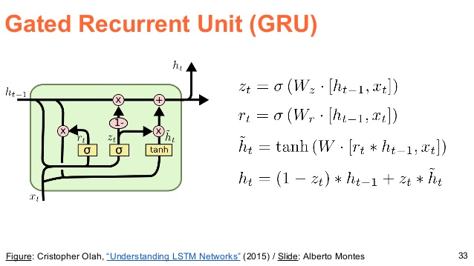
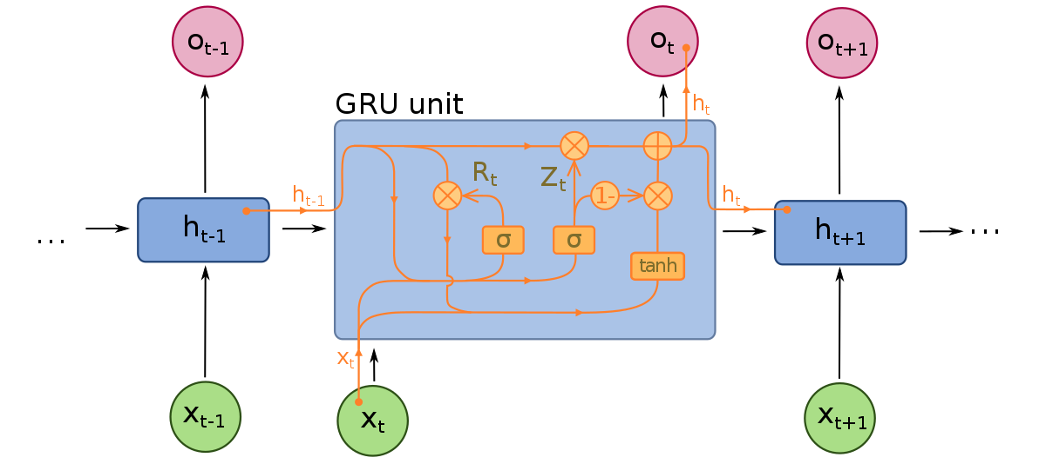
Le web regorge d’illustrations de GRU!

Slide 127
LSTM (Long Short Term Memory)
Hochreiter and Schmidhuber, “Long Short Term Memory”, Neural Computation,1997

Slide 128
LSTM (Long Short Term Memory)

Slide 129
LSTM (Long Short Term Memory)

Slide 130
LSTM (Long Short Term Memory)
+

Slide 131
LSTM (Long Short Term Memory)
+

Slide 132
LSTM (Long Short Term Memory)
+
SM

Slide 133
LSTM (Long Short Term Memory)
Gradient simplifié
+
SM

Slide 134
RNN multi-couches
profondeur
Axe temporel

Slide 135

Captioning
input
3x3 conv, 64
3x3 conv, 64
Pool
3x3 conv, 128
3x3 conv, 128
Pool
3x3 conv, 256
3x3 conv, 256
3x3 conv, 256
Pool
3x3 conv, 512
3x3 conv, 512
Pré-entraîné sur ImageNet
3x3 conv, 512
Pool
3x3 conv, 512
3x3 conv, 512
3x3 conv, 512
Pool
FC 4096
FC 4096
FC 1000
Softmax
VGG16

Slide 136
Captioning
input
3x3 conv, 64
3x3 conv, 64
Pool
3x3 conv, 128
3x3 conv, 128
Pool
3x3 conv, 256
3x3 conv, 256
3x3 conv, 256
Pool
3x3 conv, 512
3x3 conv, 512
3x3 conv, 512
Pool
3x3 conv, 512
3x3 conv, 512
3x3 conv, 512
Pool
FC 4096
FC 4096
FC 1000
Softmax
VGG16

Slide 137
Captioning
input
3x3 conv, 64
3x3 conv, 64
Pool
3x3 conv, 128
3x3 conv, 128
Pool
3x3 conv, 256
3x3 conv, 256
3x3 conv, 256
Pool
3x3 conv, 512
3x3 conv, 512
3x3 conv, 512
Pool
3x3 conv, 512
3x3 conv, 512
3x3 conv, 512
Étape 1 : Init + Propagation avant
Pool
FC 4096
FC 4096

Slide 138
Captioning
input
3x3 conv, 64
3x3 conv, 64
Pool
3x3 conv, 128
3x3 conv, 128
Pool
3x3 conv, 256
3x3 conv, 256
3x3 conv, 256
Pool
3x3 conv, 512
3x3 conv, 512
3x3 conv, 512
Pool
3x3 conv, 512
3x3 conv, 512
3x3 conv, 512
Étape 2 : Échantionnage
Pool
FC 4096
FC 4096

Slide 139
Captioning
input
3x3 conv, 64
3x3 conv, 64
Pool
3x3 conv, 128
3x3 conv, 128
Pool
3x3 conv, 256
3x3 conv, 256
3x3 conv, 256
Pool
3x3 conv, 512
3x3 conv, 512
3x3 conv, 512
Pool
3x3 conv, 512
3x3 conv, 512
3x3 conv, 512
Étape 3 : Copie la sortie vers l’entrée
Pool
FC 4096
FC 4096

Slide 140
Captioning
input
3x3 conv, 64
3x3 conv, 64
Pool
3x3 conv, 128
3x3 conv, 128
Pool
3x3 conv, 256
3x3 conv, 256
3x3 conv, 256
Pool
3x3 conv, 512
3x3 conv, 512
3x3 conv, 512
Pool
3x3 conv, 512
3x3 conv, 512
3x3 conv, 512
Étape 4 : On recommence!
Pool
FC 4096
FC 4096

Slide 141
Captioning
input
3x3 conv, 64
3x3 conv, 64
Pool
3x3 conv, 128
3x3 conv, 128
Pool
3x3 conv, 256
3x3 conv, 256
3x3 conv, 256
Pool
3x3 conv, 512
3x3 conv, 512
3x3 conv, 512
Pool
3x3 conv, 512
3x3 conv, 512
3x3 conv, 512
Pool
FC 4096
FC 4096

Slide 142
Exemples de résultats

Slide 143
Exemples d’erreurs

Slide 144
Modèles d’attention
Réseau récurrent pour du captioning capable de « concentrer son attention » sur les zones de l’image associés aux mots.
Kelvin Xu, Jimmy Lei Ba, Jamie Kiros, Kyunghyun Cho, Aaron Courville, Ruslan Salakhutdinov, Richard S. Zemel, and Yoshua Benchio
“Show, Attend, and Tell: Neural Image Caption Generation with Visual Attention”, ICML 2015

Slide 145
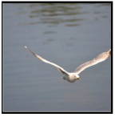
« Backend »
VGG

Slide 146
« Backend »
VGG
« Feature maps » V
14x14x512

Slide 147
« Backend »
VGG

Slide 148
« Backend »
VGG

Slide 149
« Backend »
VGG

Slide 150
« Backend »
VGG

Slide 151
« Backend »
VGG
(…)

Slide 152
« Backend »
VGG
(…)
LSTM
(voir article pour plus de détails)

Slide 153
Kelvin Xu, Jimmy Lei Ba, Jamie Kiros, Kyunghyun Cho, Aaron Courville, Ruslan Salakhutdinov, Richard S. Zemel, and Yoshua Benchio
“Show, Attend, and Tell: Neural Image Caption Generation with Visual Attention”, ICML 2015

Slide 154
Kelvin Xu, Jimmy Lei Ba, Jamie Kiros, Kyunghyun Cho, Aaron Courville, Ruslan Salakhutdinov, Richard S. Zemel, and Yoshua Bengio
“Show, Attend, and Tell: Neural Image Caption Generation with Visual Attention”, ICML 2015

